Slide 1
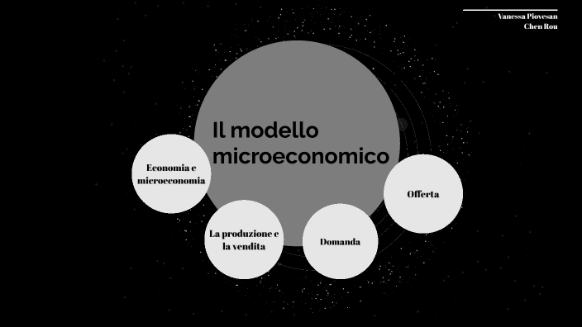

Slide 2
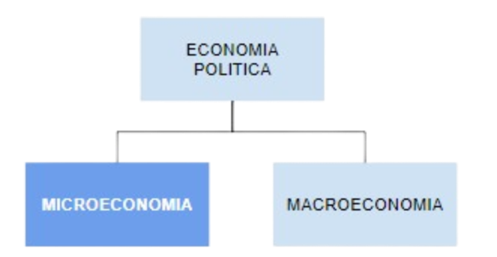
La Microeconomia e la Macroeconomia
La teoria economica è suddivisa in Microeconomia e la Macroeconomia:
La microeconomia studia il comportamento dei singoli agenti economici
La macroeconomia studia le grandezze economiche aggregate, ad esempio i tassi di interesse o la variazione del prodotto interno lordo

Slide 3
La Microeconomia e la Macroeconomia
Inoltre l’economia si occupa della spiegazione e previsione dei fenomeni economici tramite regole e teorie che vengono descritte usando regole matematiche e di statistica.
Una altro compito della microeconomia è quello di occuparsi dell’analisi dei fenomeni economici prevedendo il loro andamento.
L’analisi economica si basa secondo cui tutte le risorse sono scarse poiché i mezzi e le risorse non sono infiniti, quindi persone, organizzazioni e istituzioni si trovano in una condizione il quale devono effettuare delle scelte avendo poche alternative a disposizione.
La teoria economica si basa sulla teoria della razionalità cioè secondo cui le persone sono perfettamente in grado di valutare i costi e i benefici di ciascuna alternativa e agendo di conseguenza

Slide 4

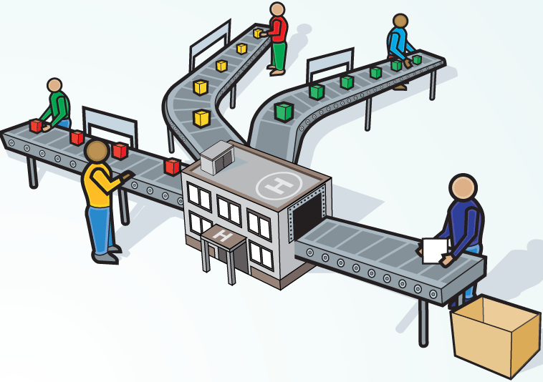

La produzione e la vendita
Gli agenti economici possono essere:
I consumatori costituiscono la domanda del bene
Le imprese propongono l’offerta dei prodotti

Slide 5


Il mercato
L’incontro tra la domanda e l’offerta si chiama mercato.
Il mercato è un’istituzione economica che permette di acquistare e vendere beni e prodotti agli individui.
Ci sono due curve:
curva di domanda: sintetizza le informazioni sul modo in cui i consumatori prendono le loro decisioni;
curva di offerta: sintetizza le informazioni sulla maniera in cui i produttori prendono le loro decisioni.

Slide 6

Processo produttivo ed economia di mercato
La produzione richiede l’utilizzo di risorse definite fattori produttivi. Essi sono raggruppati in due tipologie:
il lavoro → comprende l’insieme dei servizi lavorativi impiegati nella produzione, cioè le risorse umane;
il capitale → comprende l’insieme delle macchine e degli impianti utilizzati nella produzione, cioè il capitale fisico.
L’economia di mercato si caratterizza per:
come si produce: si adottano tecniche e strategie per combinare nel modo migliore il capitale e il lavoro
cosa si produce: le imprese osservano sui mercati le scelte dei consumatori ed individuano dall’analisi degli scambi i prodotti ed i servizi
per chi si produce: il prezzo bene svolge un ruolo determinante per influenzare la diffusione nelle diverse fasce di consumatori
L’economia di mercato si alterna con l’economia pianificata

Slide 7
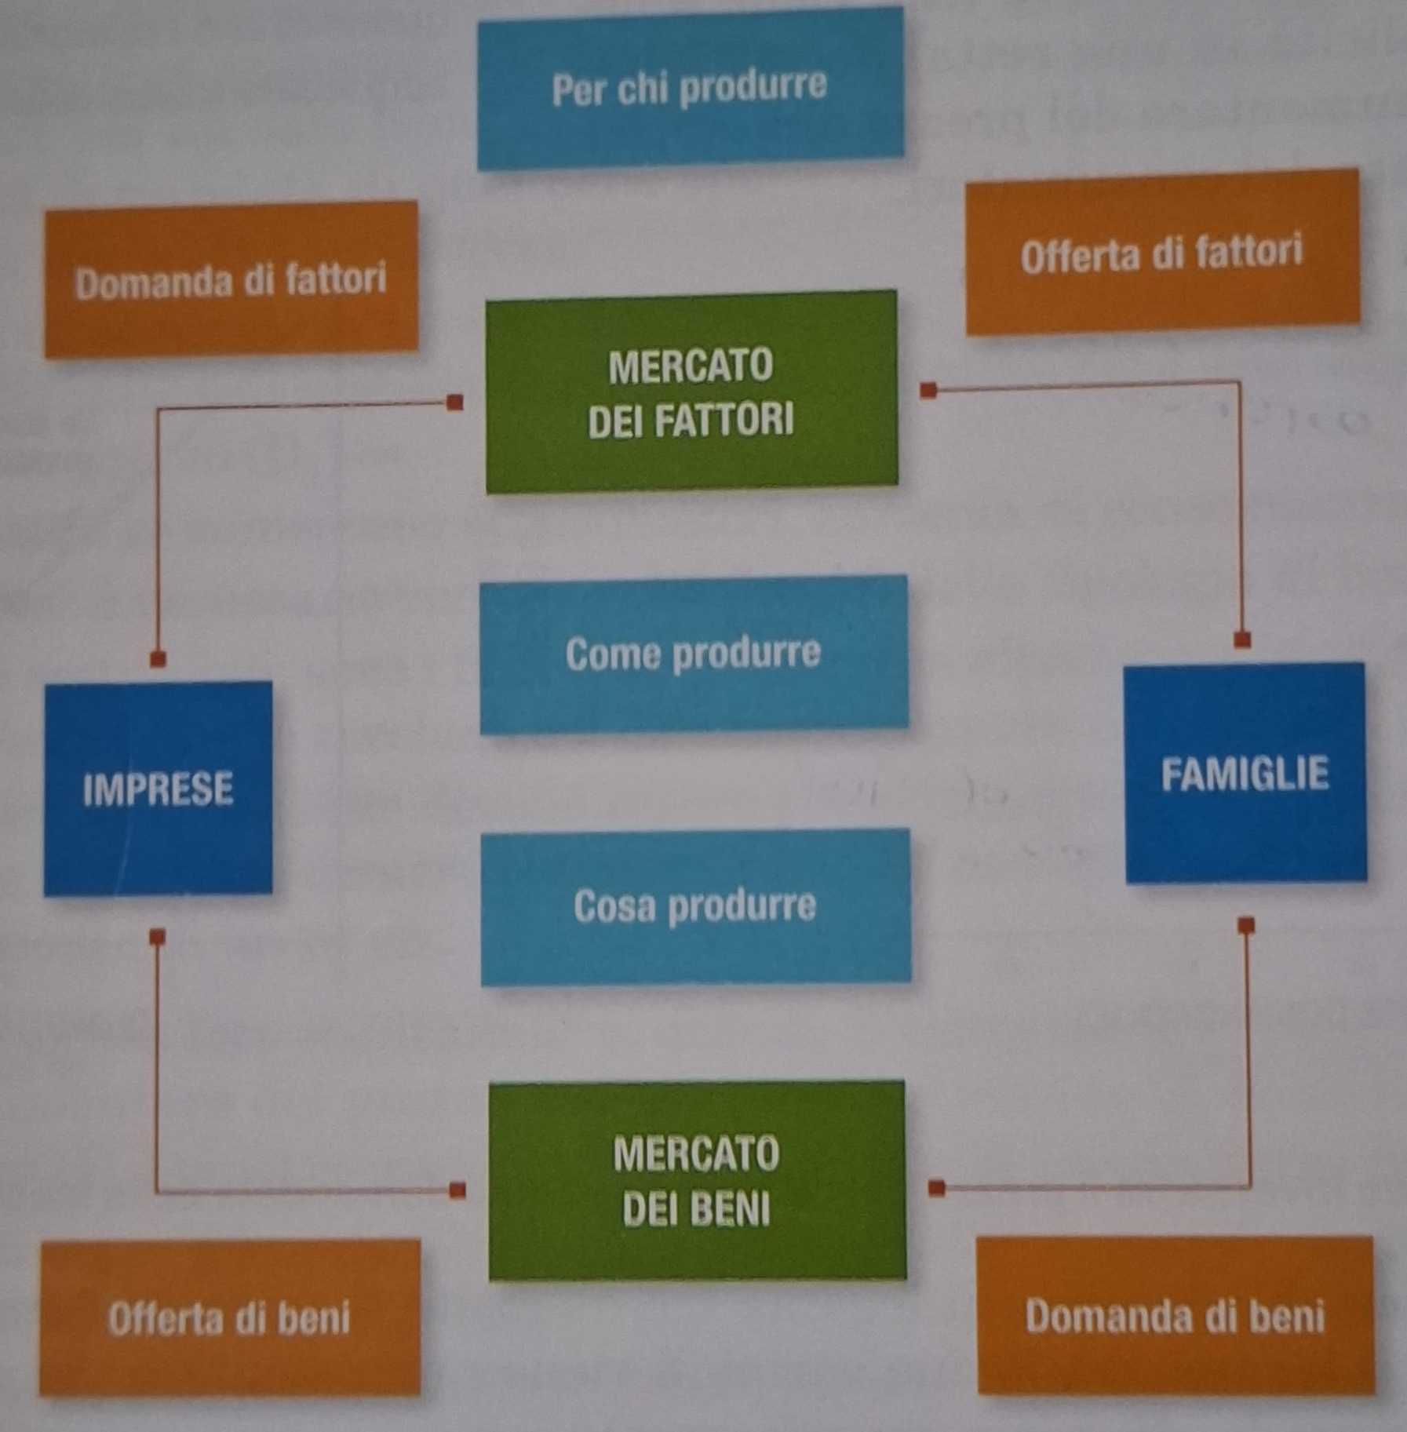
Il Funzionamento dei mercati: Ciclo produttivo
Il mercato e un insieme di compratori e venditori. Tramite le loro interazioni vengono determinati i prezzi.
-Mercato dei beni e servizi: l offerta si incontra con la domanda
-Mercato dei fattori produttivi: le aziende per produrre hanno bisogno del fattore lavoro (manodopera offerta da altre famiglie)

Slide 8


In sintesi:
Le imprese acquistano fattori produttivi(lavoro,materie prime)
Trasformano questi fattori in beni e servizi tramite la produzione
Offrono i beni e servizi sul mercato
Le famiglie li acquistano e con la spesa forniscono alle imprese i ricavi
Le imprese pagano i fattori produttivi (tasse,affitto…)

Slide 9

I Mercati e la Formazione del Prezzo: Domanda e Offerta
Il modello domanda-offerta rappresenta il fondamento dell'economia classica per la determinazione dei prezzi di beni e fattori produttivi in un mercato razionale. Questo meccanismo guida le decisioni economiche quotidiane di consumatori e produttori.

Slide 10

Il Concetto di Domanda
In economia, la domanda si riferisce alla quantità di un bene o servizio che i consumatori sono disposti e in grado di acquistare a vari prezzi durante un determinato periodo di tempo.
Domanda Individuale: Quantità di un bene che un singolo consumatore è disposto ad acquistare a un determinato prezzo, riflettendo le sue preferenze e possibilità economiche personali.
Domanda di Mercato: La somma di tutte le domande individuali dei consumatori presenti nel mercato per uno specifico bene o servizio.
La legge della domanda stabilisce una relazione inversa: quando il prezzo aumenta, la quantità domandata diminuisce e viceversa, mantenendo costanti tutti gli altri fattori.

Slide 11
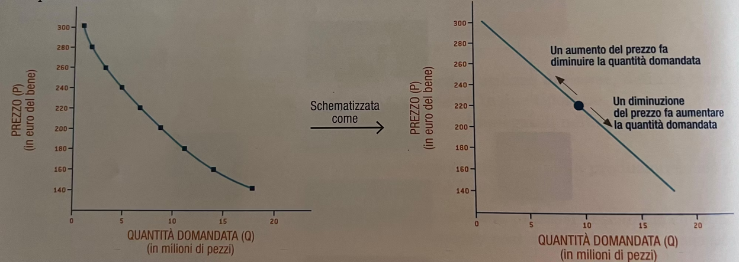
La Curva di Domanda e la sua Formula
Rappresentazione Grafica:
La curva di domanda ha forma decrescente e rappresenta visivamente la relazione inversa tra prezzo e quantità. Ogni punto sulla curva mostra una combinazione specifica prezzo-quantità.
Componenti della Formula:
Q = quantità domandata
p = prezzo del bene
a = quantità massima quando prezzo = 0
b = coefficiente di variazione della domanda
Formula matematica:
Q = a - b * p

Slide 12
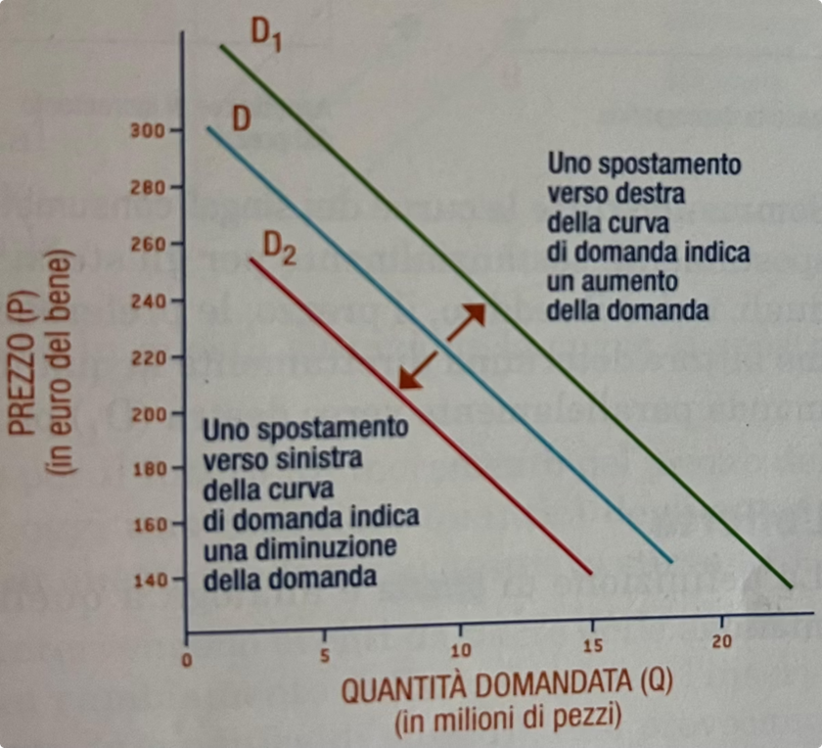
Fattori che Spostano la Curva di Domanda
Reddito del Consumatore:
Aumento reddito: domanda ↑ (D₁).
Diminuzione reddito: domanda ↓ (D₂).
Il potere d'acquisto influenza direttamente le scelte di consumo.
Preferenze:
Aumento preferenza: domanda ↑.
Diminuzione preferenza: domanda ↓.
Influenzato da mode, tendenze culturali e campagne pubblicitarie.
Beni Correlati:
Succedanei: beni sostituibili che svolgono la stessa funzione. Prezzo succedaneo ↑ : domanda bene considerato ↑
Complementari: beni usati insieme. Prezzo complementare ↑ : domanda bene considerato ↓
Informazioni & Consumatori:
Maggiori informazioni/utilità: domanda ↑.
Aumento numero consumatori: domanda ↑.
Entrambi spostano la curva verso destra.
Ceteris paribus: termine latino che indica l'analisi dell'effetto di una sola variabile, mantenendo tutte le altre costanti.

Slide 13

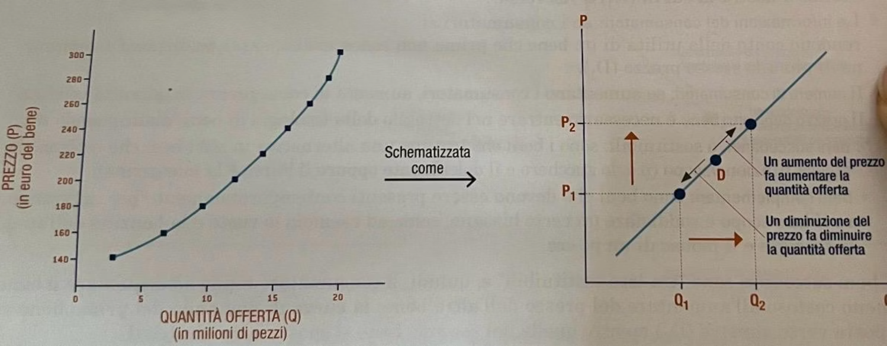
La Curva di Offerta
Definizione: L'offerta è la quantità di un bene che i venditori sono disposti a vendere. Riguarda il comportamento delle imprese, che sono motivate dal profitto.
La curva di offerta mostra la relazione tra il prezzo di un bene e la quantità che i produttori sono disposti ad offrire sul mercato.
Relazione Prezzo-Quantità:
Prezzo ↑ : quantità offerta ↑,
Prezzo ↓ : quantità offerta ↓.
Questo indica una pendenza positiva.
Movimento vs Spostamento: Un cambiamento nel prezzo causa un movimento lungo la curva. Altri fattori portano a uno spostamento dell'intera curva (destra = aumento, sinistra = diminuzione).

Slide 14
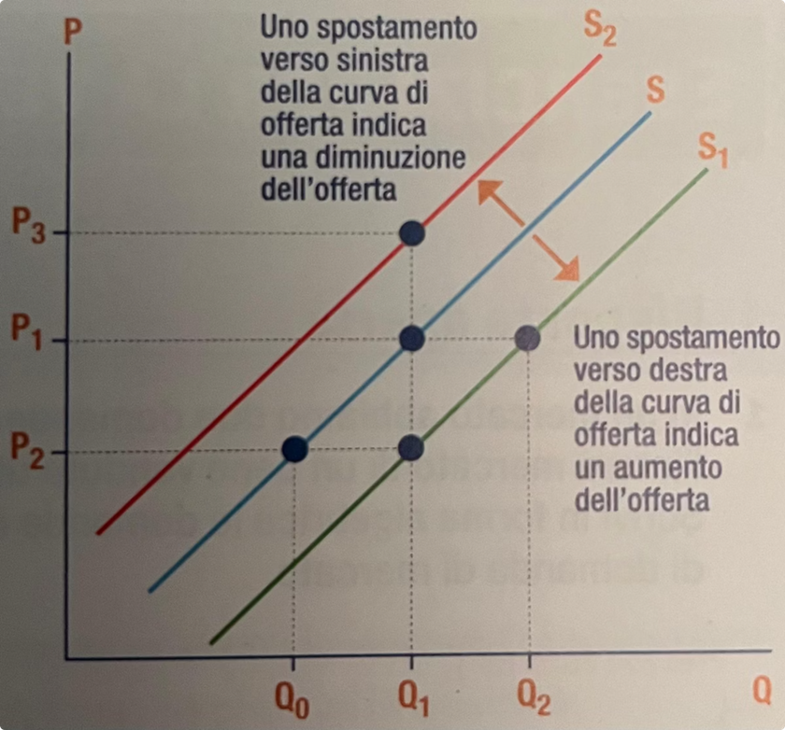

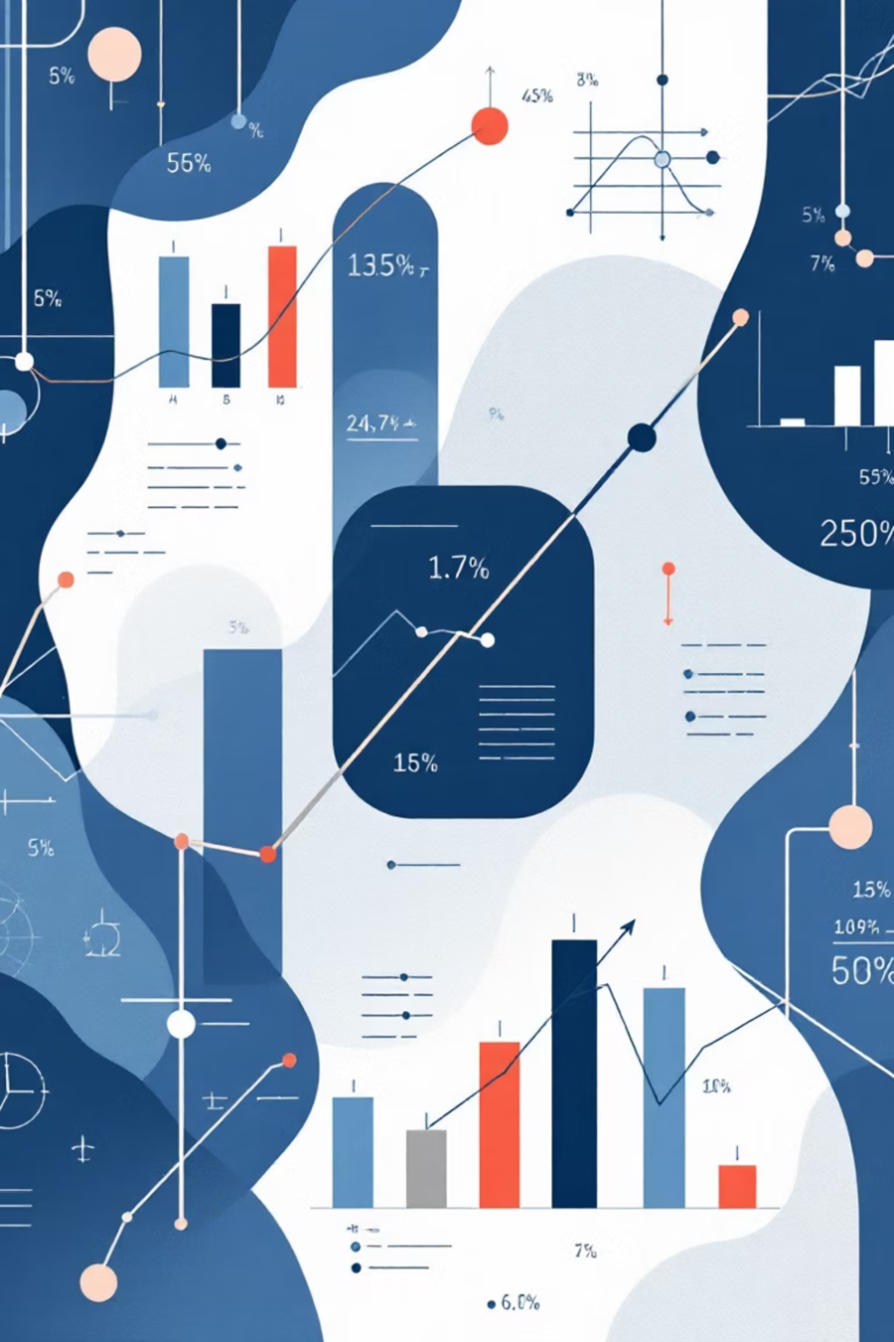
Fattori che Spostano la Curva di Offerta
Costi di Produzione: Costi di produzione più bassi aumentano l'offerta, costi più alti la riducono.
Tecnologia: Innovazioni tecnologiche migliorano l'efficienza, aumentando l'offerta.
Interventi Pubblici: Sussidi e incentivi aumentano l'offerta, mentre tasse e regolamenti la diminuiscono.
Aspettative Future: L'aspettativa di prezzi futuri più alti può ridurre l'offerta attuale.
Gli spostamenti della curva di offerta sono paralleli, cambiando posizione ma mantenendo l'inclinazione.

Slide 15


Domande:
Se si alza il prezzo, come si comporta di conseguenza la domanda?
Si ha un eccesso di offerta quando?
Quando l'offerta supera la domanda?

